Slide 1


HOMEBREW
ỨNG DỤNG
LAW KNOWLEDGE

Slide 2
Mục lục
Phương pháp tiếp cận
Các giải pháp và tính năng
Kiến trúc ứng dụng
Kiến trúc CI/CD
Kết quả đạt được

Slide 3



Vấn đề
Tìm kiếm thông tin về pháp luật
Hỏi đáp về pháp luật
Pháp điển các văn bản pháp luật

Slide 4
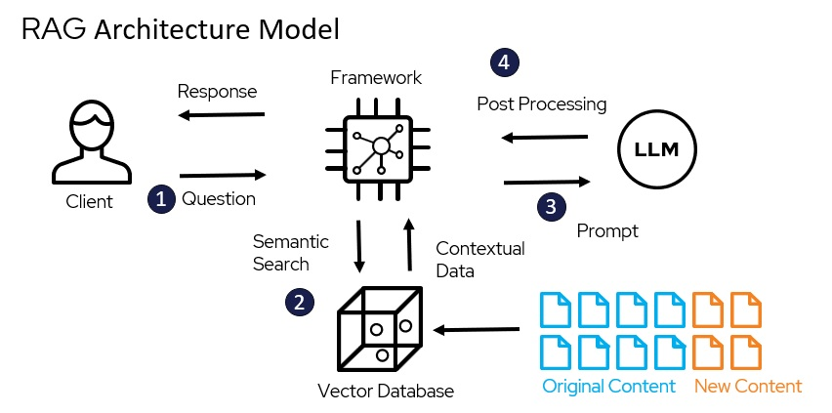
Phương pháp tiếp cận

Slide 5
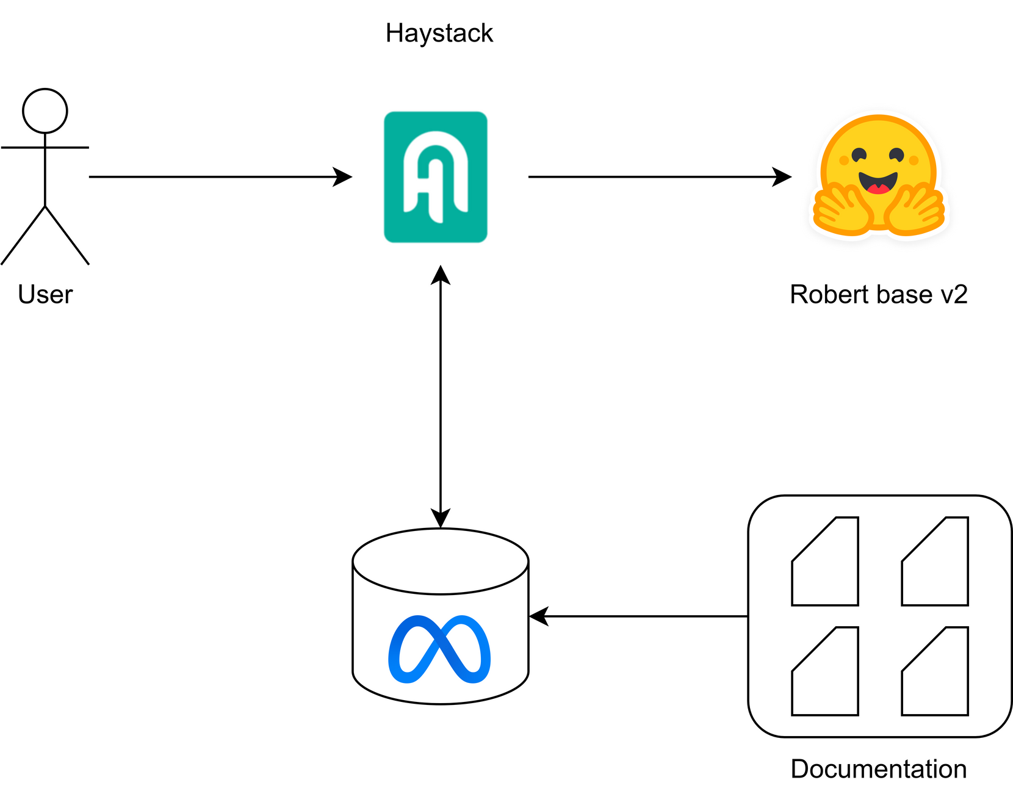
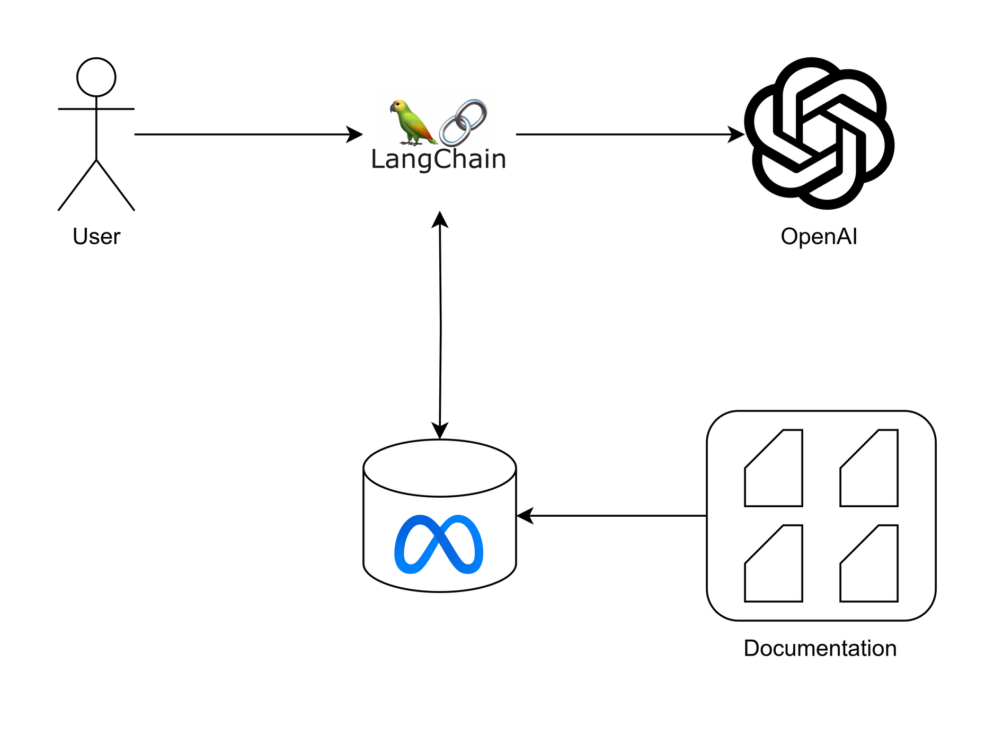
Phương pháp tiếp cận

Slide 6
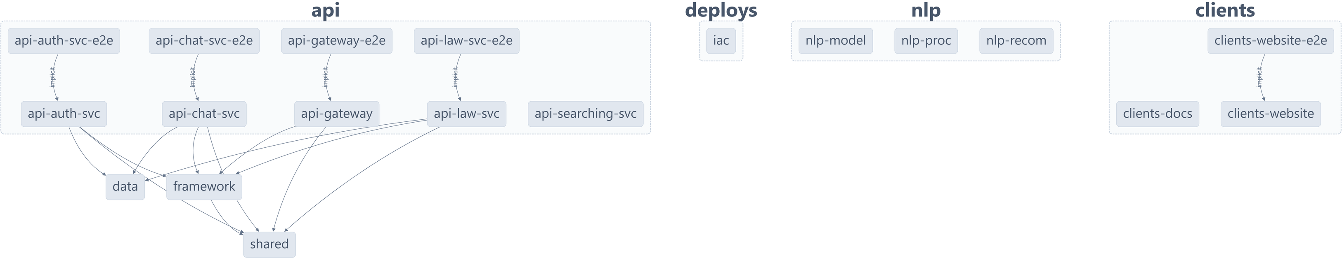

Giải pháp và tính năng
Monorepo

Slide 7
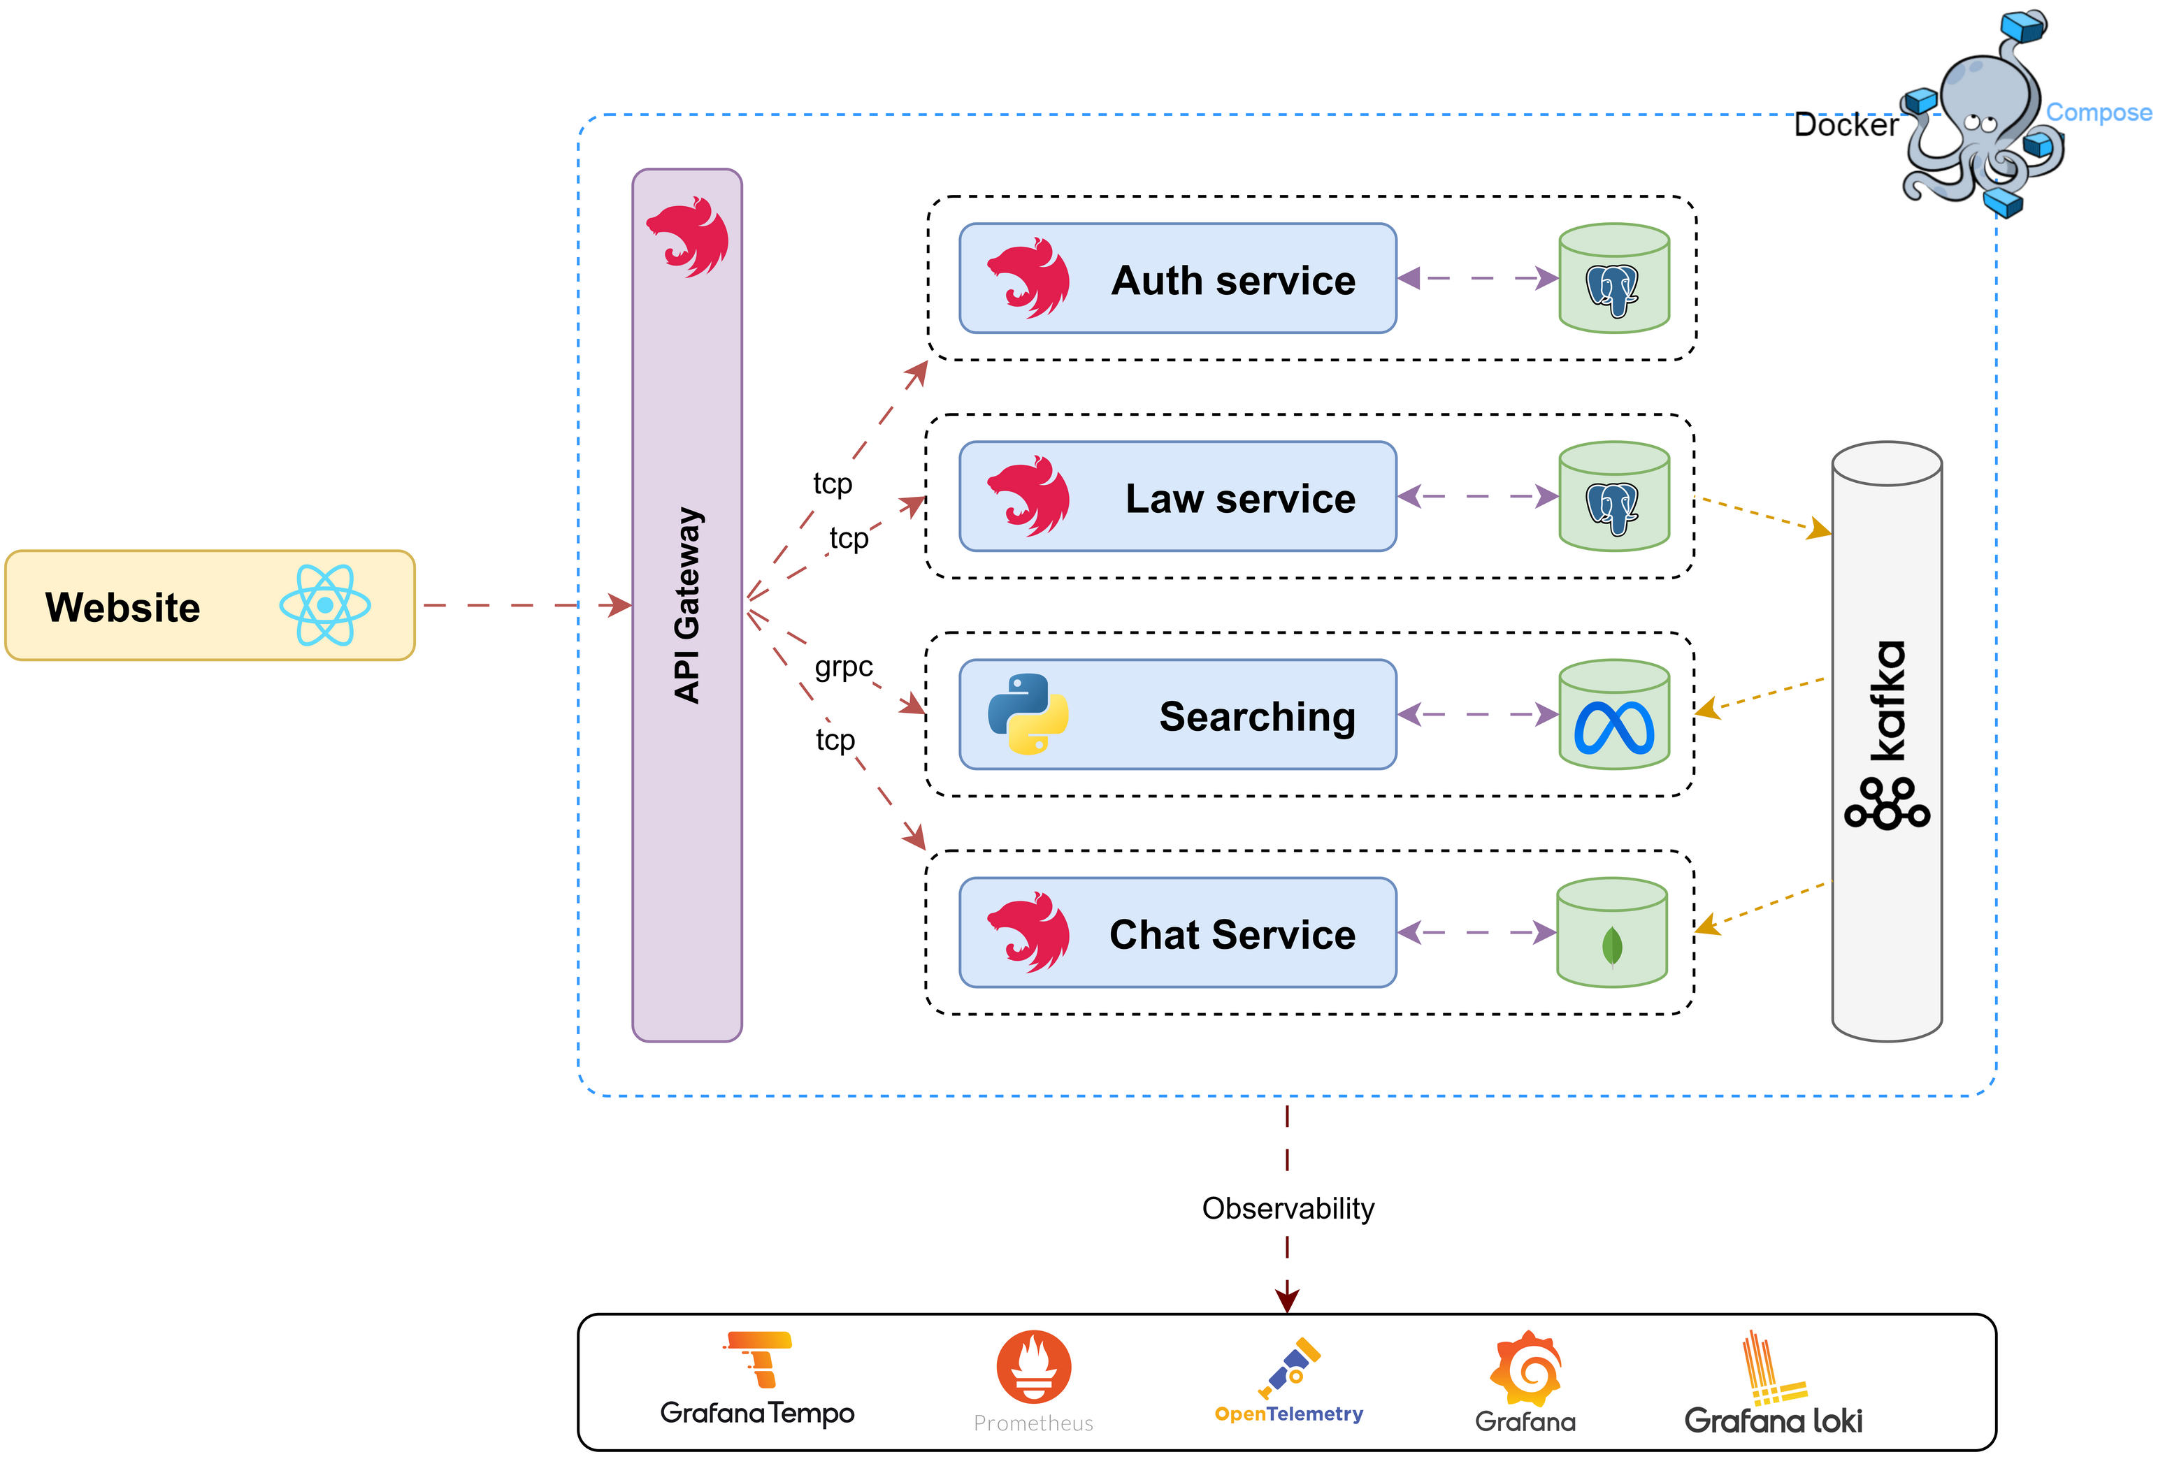
Kiến trúc ứng dụng

Slide 8
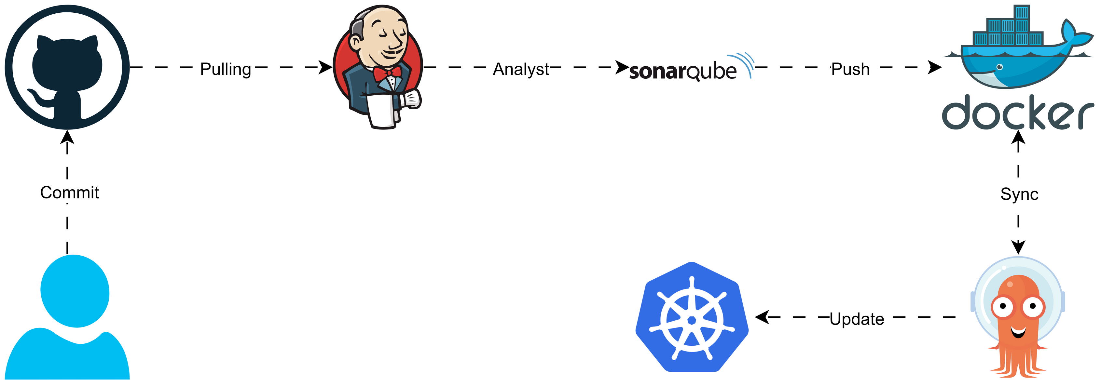
CI/CD

Slide 9
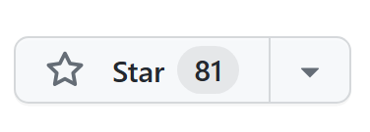
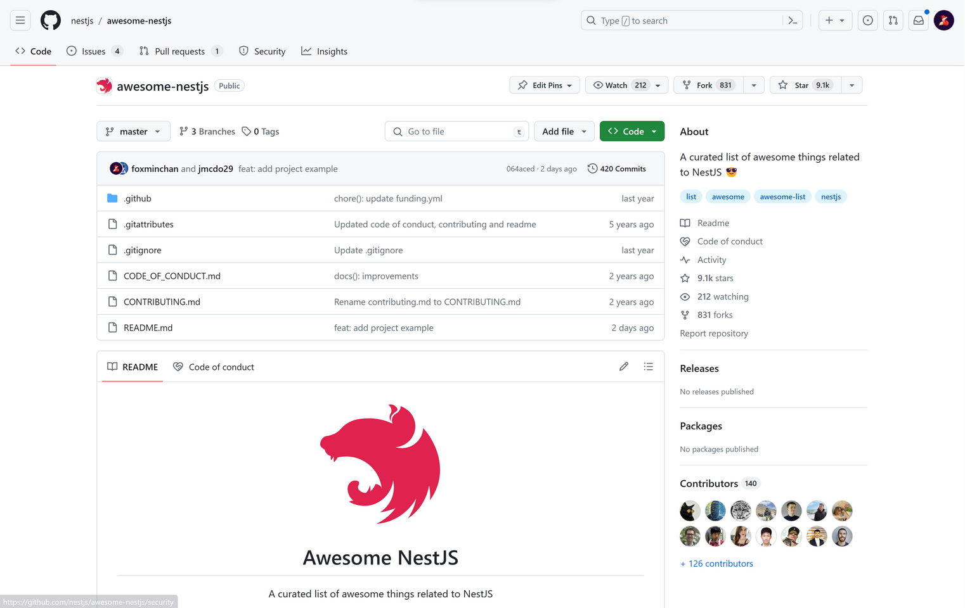
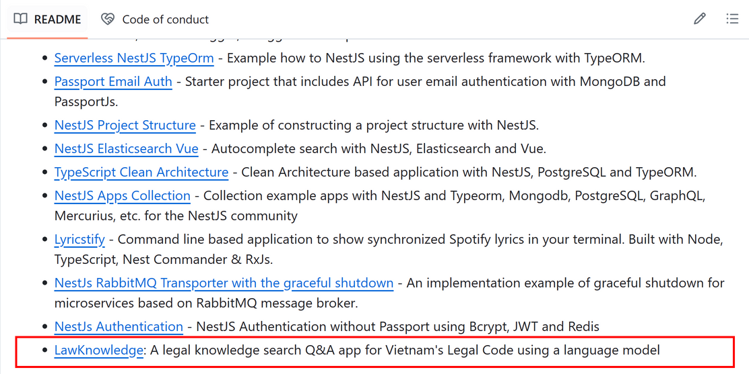
Cộng đồng

Slide 10
Hướng phát triển
Triển khai ứng dụng mobile và áp dụng mẫu BFF thay vì sử dụng API Gateway
Triển khai chức năng tóm tắt các văn bản pháp luật
Replicate database

Slide 11

Demo

Slide 12
Cảm ơn đã lắng nghe

